Slide 1

스택이란?
스택(stack): 쌓아놓은 더미
후입선출(LIFO:Last-In First-Out)
가장 최근에 들어온 데이터가 가장 먼저 나감

Slide 2
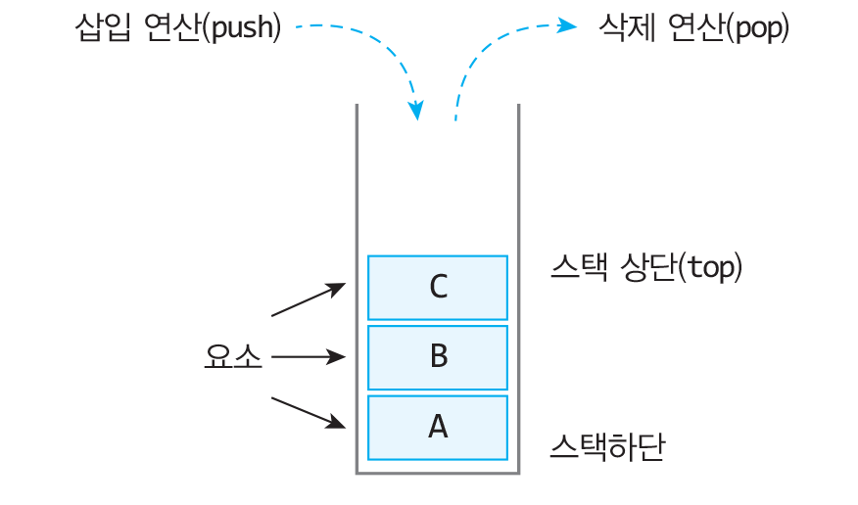
스택의 구조
스택 상단: top
스택 하단: 불필요
요소, 항목
삽입/삭제 연산

Slide 3
스택 추상 자료형
객체: 무엇이든 가능 (닦은 접시들)
연산 (접시함의 경우)
닦은 접시를 보관함에 넣음 -> 새로운 항목을 스택에 삽입
보관함에서 접시 하나를 꺼냄 -> 하나의 항목을 꺼냄.
보관함에 접시가 있는지 살핌 -> 스택이 비어있는지 살핌
고급 접시함 ➔ 고급 기능 추가
접시를 꺼내지 않고 맨 위의 접시가 무엇인지 알아본다.
보관함이 가득 차 있는지를 살핀다.
보관함 내의 접시 개수를 알려준다.
보관함 내에 어떤 접시가 있는지 모니터에 출력해준다.

Slide 4
스택 추상 자료형
Stack ADT
객체: 후입선출(LIFO)의 접근 방법을 유지하는 요소들의 모음
연산:
▪ push(x): 주어진 요소 x를 스택의 맨 위에 추가한다.
▪ pop(): 스택이 비어있지 않으면 맨 위에 있는 요소를 삭제하고 반환한다.
▪ isEmpty(): 스택이 비어있으면 참(true)을 아니면 거짓(false)을 반환한다.
▪ peek(): 스택이 비어있지 않으면 맨 위에 있는 요소를 삭제하지 않고 반환한다.
▪ isFull(): 스택이 가득 차 있으면 참(true)을 아니면 거짓(false)을 반환한다.
▪ size(): 스택내의 모든 요소들의 개수를 반환한다.
▪ display(): 스택내의 모든 요소들의 출력한다.

Slide 5
스택 연산
삽입(push), 삭제(pop)
is_empty(s): 스택이 공백상태인지 검사
is_full(s): 스택이 포화상태인지 검사
create(): 스택을 생성
peek(s): 요소를 스택에서 삭제하지 않고 보기만 하는 연산
(참고) pop 연산은 요소를 스택에서 완전히 삭제하면서 가져옴.

Slide 6
스택의 용도
함수호출
Undo기능
괄호검사
계산기
미로탐색 등

Slide 7
배열을 이용한 스택의 구현
1차원 배열 stack[ ]
top: 가장 최근에 입력되었던 자료를 가리키는 변수
stack[0]… stack[top]: 먼저 들어온 순으로 저장
공백상태이면 top은 -1
공백상태
포화상태

Slide 8
Push 연산
push(x)
if isfull()
then error "overflow"
else top←top+1
stack[top]←x

Slide 9
Pop 연산
pop()
if isEmpty()
then error "underflow"
else e ← data[top]
top ← top-1
return e

Slide 10
스택 클래스 설계
클래스 다이어그램
첫 번째 박스는 클래스의 이름
두 번째 박스는 데이터 멤버
스택의 top변수
항목을 저장할 배열 (정수라 가정)
‘-’: private의 접근 권한
세 번째 박스는 멤버 함수
생성자
연산들
매개 변수, 반환형

Slide 11
사용방법
어떻게 사용할지를 먼저 생각해 봄
예) 9개의 정수를 삽입 → 출력 → 3개 삭제 → 출력
#include "ArrayStack.h" // ArrayStack 클래스 포함
void main()
{
ArrayStack stack;
for( int i=1 ; i<10 ; i++ )
stack.push( i );
stack.display();
stack.pop();
stack.pop();
stack.pop();
stack.display();
}
[스택 항목의 수 = 9] ==> < 1>< 2>< 3>< 4>< 5>< 6>< 7>< 8>< 9>
[스택 항목의 수 = 6] ==> < 1>< 2>< 3>< 4>< 5>< 6>

Slide 12
스택 구현
UML 다이어그램을 바탕으로 C++ 클래스를 구현
const int MAX_STACK_SIZE = 20; // 스택의 최대 크기 설정
class ArrayStack
{
int top; // 요소의 개수
int data[MAX_STACK_SIZE]; // 요소의 배열
public:
ArrayStack() { top = -1; } // 스택 생성자
~ArrayStack(){} // 스택 소멸자
bool isEmpty() { return top == -1; }
bool isFull() { return top == MAX_STACK_SIZE-1; }
void push ( int e ) { // 맨 위에 항목 삽입
if( isFull() ) error ("스택 포화 에러");
data[++top] = e;
}

Slide 13
스택 구현 (C++)
int pop ( ) { // 맨 위의 요소를 삭제하고 반환
if( isEmpty() ) error ("스택 공백 에러");
return data[top--];
}
int peek ( ){ // 삭제하지 않고 요소 반환
if( isEmpty() ) error ("스택 공백 에러");
return data[top];
}
void display ( ) { // 스택 내용을 화면에 출력
printf("[스택 항목의 수 = %2d] ==> ", top+1) ;
for (int i=0 ; i<=top ; i++ )
printf("<%2d>", data[i]);
printf("\n");
}
};
// 오류 처리 함수
inline void error(char *message) {
printf("%s\n",message);
exit(1);
}

Slide 14
복잡한 구조의 항목 스택의 구현
학생정보를 저장하는 스택의 예
스택에 저장할 항목을 위한 클래스: Student
Student를 저장하는 스택: StudentStack
클래스 다이어그램 설계

Slide 15
복잡한 구조의 항목 스택의 구현
C++를 이용한 구현: Student 클래스
class Student {
int id; // 학번
char name[MAX_STRING]; // 이름
char dept[MAX_STRING]; // 소속 학과
public:
Student(int i=0, char* n="", char* d="") { set( i, n, d ); }
void set(int i, char* n, char* d) {
id = i;
strcpy( name, n ); // 문자열 복사 함수
strcpy( dept, d ); // 문자열 복사 함수
}
void display() {
printf(" 학번:%-15d 성명:%-10s 학과:%-20s\n", id, name, dept);
}
};

Slide 16
복잡한 구조의 항목 스택의 구현
StudentStack : ArrayStack과 대부분 비슷함
class ArrayStack
{
int top; // 요소의 개수
Student data[MAX_STACK_SIZE];
public:
...
void push (Student e ) {...}
Student pop ( ) {...}
Student peek ( ){...}
void display ( ) {
printf("[스택 항목의 수 = %2d] ==> ", top+1) ;
for (int i=0 ; i<=top ; i++ )
;
printf("\n");
}
};

Slide 17
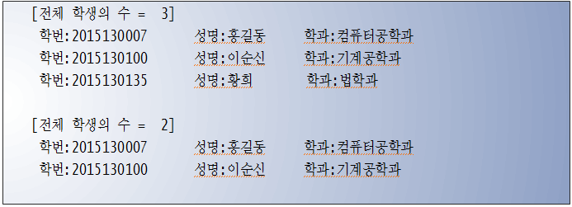
학생정보 스택 처리결과
#include "StudentStack.h"
void main() {
StudentStack stack;
stack.push( Student(2015130007, "홍길동", "컴퓨터공학과") );
stack.push( Student(2015130100, "이순신", "기계공학과") );
stack.push( Student(2015130135, "황희", "법학과") );
stack.display();
stack.pop( );
stack.display();
}
무명 객체

Slide 18
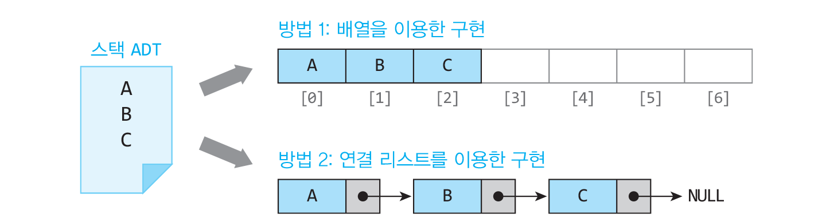
스택 구현의 다른 방법
연결 리스트를 이용하는 방법

Slide 19
스택 응용 : 괄호 검사
괄호의 종류: 대중소 (‘[’, ‘]’), (‘{’, ‘}’), (‘(’, ‘)’)
조건
왼쪽 괄호의 개수와 오른쪽 괄호의 개수가 같아야 한다.
왼쪽 괄호는 오른쪽 괄호보다 먼저 나와야 한다.
괄호 사이에는 포함 관계만 존재한다.
잘못된 괄호 사용의 예
(a(b)
a(b)c)
a{b(c[d]e}f)

Slide 20
괄호 검사 예

Slide 21
괄호검사 알고리즘
알고리즘의 개요
문자열에 있는 괄호를 차례대로 조사하면서 왼쪽 괄호를 만나면 스택에 삽입하고,오른쪽 괄호를 만나면 스택에서 top 괄호를 삭제한 후 오른쪽 괄호와 짝이 맞는지를 검사한다.
이 때, 스택이 비어 있으면 조건 1 또는 조건 2 등을 위배하게 되고 괄호의 짝이 맞지 않으면 조건 3 등에 위배된다.
마지막 괄호까지를 조사한 후에도 스택에 괄호가 남아 있으면 조건 1에 위배되므로 0(거짓)을 반환하고, 그렇지 않으면 1(참)을 반환한다.

Slide 22
괄호검사 알고리즘
check_matching(expr)
while (입력 expr의 끝이 아니면)
ch ← expr의 다음 글자
switch(ch)
case '(': case '[': case '{':
ch를 스택에 삽입
break
case ')': case ']': case ']':
if ( 스택이 비어 있으면 )
then 오류
else 스택에서 open_ch를 꺼낸다
if (ch 와 open_ch가 같은 짝이 아니면)
then 오류 보고
break
if( 스택이 비어 있지 않으면 )
then 오류
왼쪽 괄호이면 스택에 삽입
오른쪽 괄호이면 스택에서 삭제비교

Slide 23
알고리즘 구현
bool CheckMatching( char* filename ) {
FILE *fp = fopen( filename, "r" );
if( fp == NULL ) error("Error: 파일 존재하지 않습니다.\n");
int nLine = 1, nChar = 0;
ArrayStack stack;
char ch;
while ( (ch = getc(fp)) != EOF ) {
if( ch == '\n' ) nLine++;
nChar++;
if( ch == '[' || ch == '(' || ch == '{' )
stack.push(ch);

Slide 24
else if( ch == ']' || ch == ')' || ch == '}' ) {
int prev = stack.pop();
if( ( ch == ']' && prev != '[' )
|| ( ch == ')' && prev != '(' )
|| ( ch == '}' && prev != '{' ) ) break;
}
}
fclose(fp);
printf("[%s] 파일 검사결과:\n", filename );
if( !stack.isEmpty() )
printf("Error! (라인수=%d, 문자수=%d)\n\n", nLine,nChar );
else
printf(" OK: (라인수=%d, 문자수=%d)\n\n", nLine,nChar);
return stack.isEmpty();
}

Slide 25
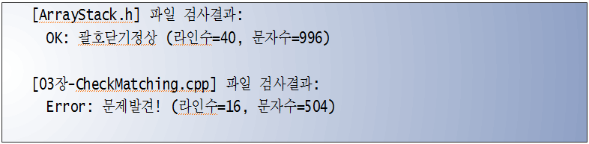
괄호검사 테스트
테스트 함수
소스코드를 테스트 함
실행 결과 ???
#include “BracketChecker.h”
Void main() {
checkMatching(“ArrayStack.h”);
checkMatching(“03장-checkMatching.cpp”);
}

Slide 26
응용: 수식의 계산
수식의 표기방법:
전위(prefix), 중위(infix), 후위(postfix)
컴퓨터에서의 수식 계산순서
중위표기식-> 후위표기식->계산
2+3*4 -> 234*+ -> 14
모두 스택을 사용
중위 표기법 | 전위 표기법 | 후위 표기법
2+3*4 | +2*34 | 234*+
a*b+5 | +5*ab | ab*5+
(1+2)+7 | +7+12 | 12+7+

Slide 27
후위 표기 수식 계산
알고리즘
calcPostfixExpr(expr)
스택 객체 s를 생성하고 초기화한다.
for 항목 in expr
do if (항목이 피연산자이면)
s.push(item);
if (항목이 연산자 op이면)
then second ← s.pop();
first ← s.pop();
temp ← first op second; // op 는 +-*/중의 하나
s.push(temp);
result ← s.pop();

Slide 28
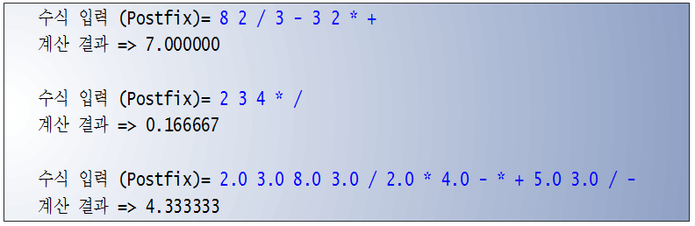
수식 계산 예

Slide 29
구현시에 고려해야 할 사항
스택에 저장할 내용: 연산항 ➔ 실수
연산항 스택을 만들 것 (연산자 스택이 아님)
입력에 대한 처리
문자 단위(예:getchar())로 입력 받는 경우 연산자는 문제없지만,
연산항의 경우 여러 문자가 하나의 숫자가 되므로 처리 필요.
예: 입력 = 2.0 3.0 8.0 3.0 / 2.0 * 4.0 - * + 5.0 3.0 / -
그렇다면 처리 방법은?
ungetc() 함수 사용
else if (c>=‘0’ && c<=‘9’() {
ungetc( c, fp);
double val;
fscanf( fp, “%lf”, &val );
st.push( val );
}

Slide 30
알고리즘 구현
double calcPostfixExpr( FILE *fp = stdin ) {
charc;
doubleval;
OperandStackst;
while ( (c=getc(fp)) != '\n' ) {
if( c=='+' || c=='-' || c=='*' || c=='/' ){
double val2 = st.pop();
double val1 = st.pop();
switch( c ) {
case '+': st.push( val1 + val2); break;
case '-': st.push( val1 - val2); break;
case '*': st.push( val1 * val2); break;
case '/': st.push( val1 / val2); break;
}
}
else if (c>='0' && c<='9') {
ungetc( c, fp );
fscanf( fp, "%lf", &val );
st.push( val );
}
}
return (st.pop());
}

Slide 31
중위 표기 수식의 후위 표기 변환
중위표기와 후위표기
중위와 후위 표기법의 공통점: 피연산자의 순서가 동일
연산자들의 순서만 다름(우선순위순서)
연산자만 스택에 저장했다가 출력
2+3*4 -> 234*+
알고리즘
피연산자를 만나면 그대로 출력
연산자를 만나면 스택에 저장했다가 스택보다 우선 순위가 낮은 연산자가 나오면 그때 출력
왼쪽 괄호는 우선순위가 가장 낮은 연산자로 취급
오른쪽 괄호가 나오면 스택에서 왼쪽 괄호위에 쌓여있는 모든 연산자를 출력

Slide 32
후위 표기 변환 예

Slide 33
후위 표기 변환 예

Slide 34
후위 표기 변환 알고리즘
Infix_to_postfix(expr)
while (expr에 처리할 항이 남아 있으면)
term ← 다음에 처리할 항;
switch (term)
case 피연산자:
term을 출력;
break;
case 왼쪽 괄호:
push(term);
break;
case 오른쪽 괄호:
e ← pop();
while(e ≠ 왼쪽 괄호)
do e를 출력;
e ← pop();
break;
case 연산자:
while ( peek()의 우선순위 ≥ term의 우선순위 )
do e ← pop();
e를 출력;
push(term);
break;
while( not is_empty() )
do e ← pop();
e를 출력;

Slide 35
알고리즘 구현
void infix2Postfix( FILE *fp = stdin )
{
charc, op;
doubleval;
ArrayStackst;
while ( (c=getc(fp)) != '\n' ) {
if ((c>='0' && c<='9')) {
ungetc( c, fp );
fscanf( fp, "%lf", &val );
printf("%4.1f ", val);
}
else if( c=='(' ) st.push( c );
else if( c==')' ) {
while (!st.isEmpty()) {
op = st.pop();
if( op== '(' ) break;
else printf( "%c ", op );
}
}

Slide 36
else if( c=='+' || c=='-' || c=='*' || c=='/' ){
while ( !st.isEmpty() ) {
op = st.peek();
if ( precedence(c) <= precedence(op) ) {
printf( "%c ", op );
st.pop();
}
else break;
}
st.push( c );
}
}
while (!st.isEmpty())
printf( "%c ", st.pop() );
}
int precedence( char op ) {
switch (op) {
case '(' : case ')' : return 0;
case '+' : case '-' : return 1;
case '*' : case '/' : return 2;
}
return -1;
}

Slide 37
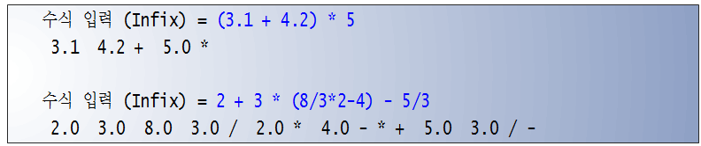
후위 표기 변환 테스트
테스트 프로그램
실행 결과
void main() {
printf(“수식 입력 (Infix) = “);
infix2Postfix(); //InFix 수식을 PostFix로 변환
}

Slide 38
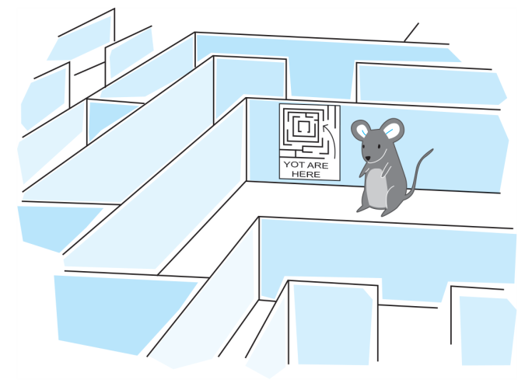
미로 탐색 문제
스택을 이용한 탐색
깊이 우선 탐색

Slide 39
미로 탐색 알고리즘
searchExit()
스택 s와 출구의 위치 x를 초기화;
s에 입구의 위치를 삽입;
while( s.isEmpty() = false )
do 현재위치 ← s.pop();
if( 현재위치가의 출구 위치이면 )
then 성공;
if( 현재위치의 위-아래-왼쪽-오른쪽 위치를 방문하지 않았고 갈수 있으면 )
then 그 위치들을 스택 s에 push();
실패;

Slide 40
2차원 좌표 클래스
스택에 2차원 좌표가 들어가야 함
2차원 좌표 클래스: Location2D
struct Location2D {
int row; // 현재 위치의 행 번호
int col; // 현재 위치의 열 번호
Location2D ( int r=0, int c=0 ) { row = r; col = c; }
// 위치 p가 자신의 이웃인지 검사하는 함수
bool isNeighbor( Location2D &p ) {
return( (row==p.row && (col==p.col-1 || col==p.col+1))
|| (col==p.col && (row==p.row-1 || row==p.row+1)) );
}
// p가 자신과 같은 위치인지를 검사(연산자 오버로딩 사용)
bool operator==( Location2D &p ) {
return row==p.row && col==p.col;
}
};

Slide 41
STL의 스택 클래스 사용
사용 방법 예
주의할 점
pop()을 위해 top()과 pop()을 사용해야 함.
#include <stack>
using namespace std;
...
stack<int> intStack; // int 스택 객체 생성
intStack.push( 3 ); // int 스택에 3을 삽입
int x = intStack.top(); // 스택 상단 요소를 x에 복사
intStack.pop( ); // 스택 상단 요소를 제거
stack<Location2D> locSt; // 위치 스택 객체 생성
locSt.push(Location2D(1,0)); // 위치(1,0)을 push
Locarion2D p = locSt.top( ); // 최근 위치 p에 복사
locSt.pop( ); // 최근 위치를 삭제

Slide 42
알고리즘 구현
#include "Location2D.h"
#include <stack>
using namespace std;
constint MAZE_SIZE = 6;
char map[MAZE_SIZE][MAZE_SIZE] = {
{'1', '1', '1', '1', '1', '1'},
{'e', '0', '1', '0', '0', '1'},
{'1', '0', '0', '0', '1', '1'},
{'1', '0', '1', '0', '1', '1'},
{'1', '0', '1', '0', '0', 'x'},
{'1', '1', '1', '1', '1', '1'},
};
bool isValidLoc( int r, int c )
{
if( r < 0 || c < 0 || r>=MAZE_SIZE || c>=MAZE_SIZE ) return false;
else return map[r][c] == '0' || map[r][c] == 'x' ;
}

Slide 43
void main() {
stack<Location2D> locStack;
Location2D entry(1,0);
locStack.push( entry );
while ( locStack.empty() == false ) {
Location2D here = locStack.top();
locStack.pop();
int r = here.row, c = here.col;
printf( "(%d,%d) ", r, c );
if( map[r][c] == 'x' ) {
printf(" 미로 탐색 성공\n");
return;
}
else {
map[r][c] = '.';
if( isValidLoc(r-1, c) ) locStack.push(Location2D(r-1,c));
if( isValidLoc(r+1, c) ) locStack.push(Location2D(r+1,c));
if( isValidLoc(r, c-1) ) locStack.push(Location2D(r,c-1));
if( isValidLoc(r, c+1) ) locStack.push(Location2D(r,c+1));
}
}
printf("미로 탐색 실패\n");
}

